Slide 1
كيفية تنزيل نظام (روس ) على جهازك How to install ros in ubuntu
By laith mallooh and thaer nedal

Slide 2
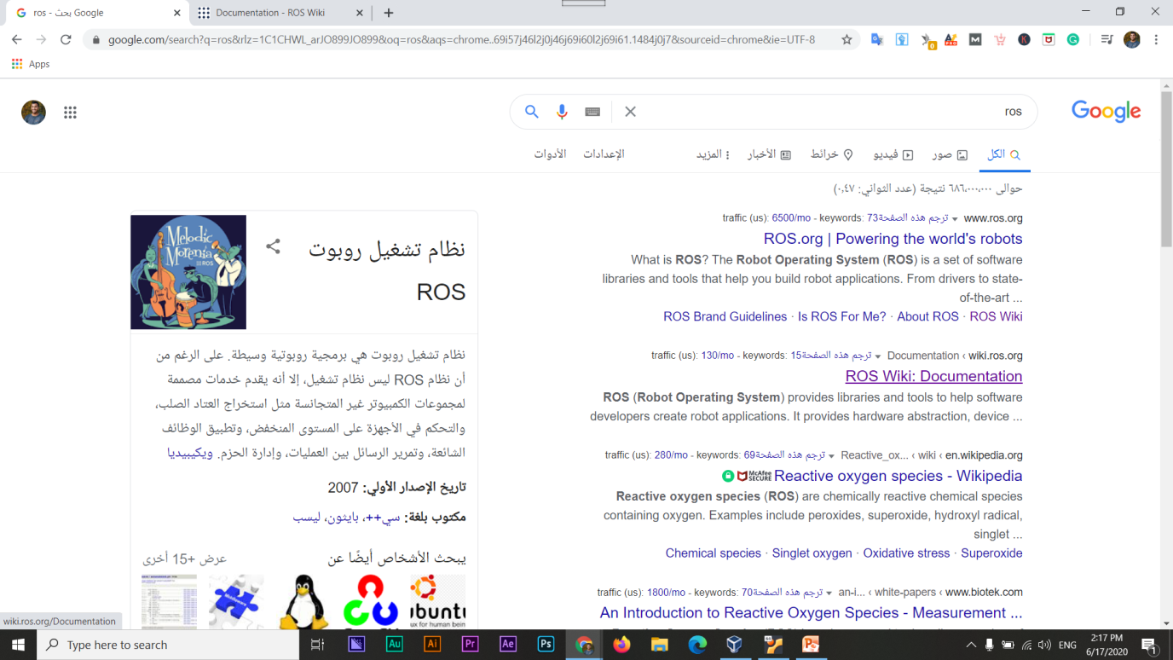
اولا : نبحث عنه في جوجل ثم نختار روس ويكي First: We search for it in Google, then we choose Ross Wiki

Slide 3
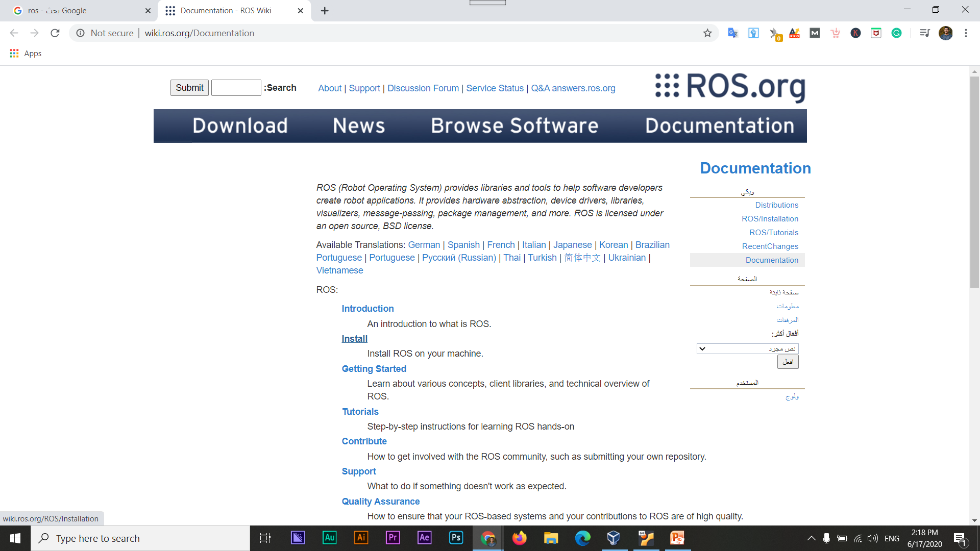
ثانيا : نختار تنزيل Second: we choose to install

Slide 4
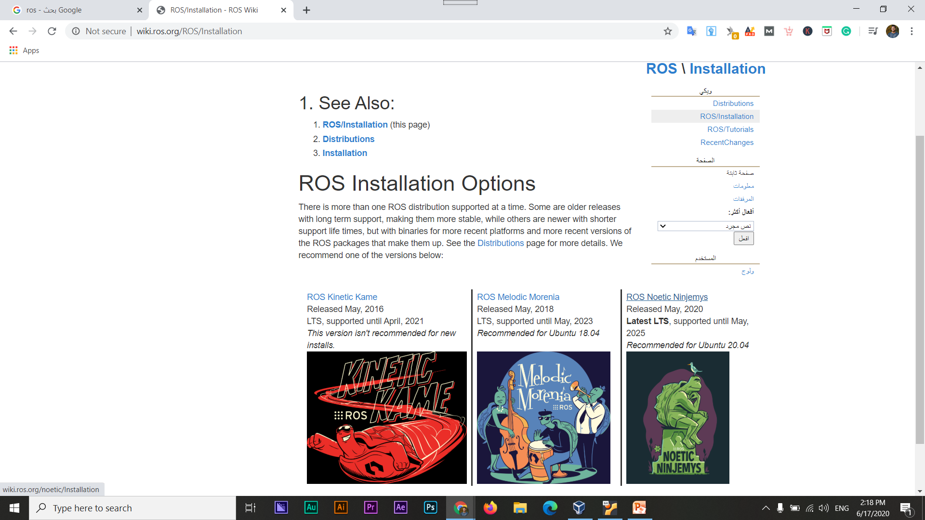
ثالثا : نختار الخيار الاول من اليمين Third: We choose the first option from the right

Slide 5
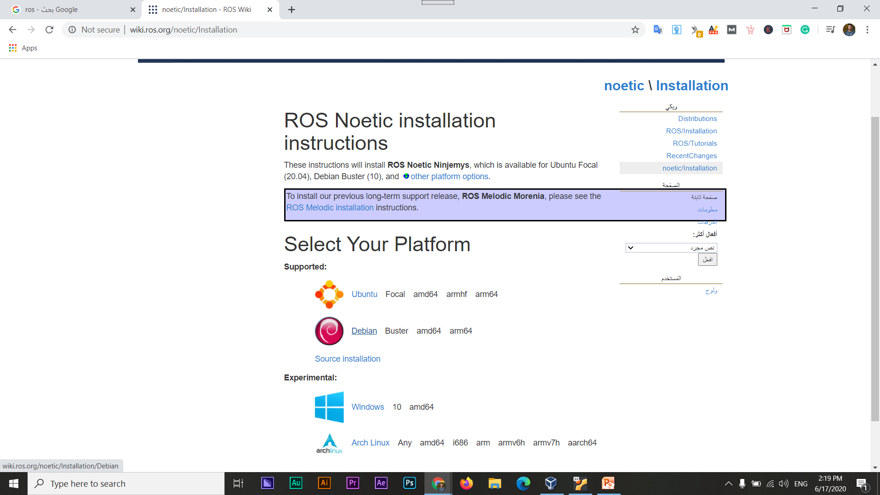
رابعا : نختار البلاتفورم الثاني Fourth: We choose the second platform

Slide 6
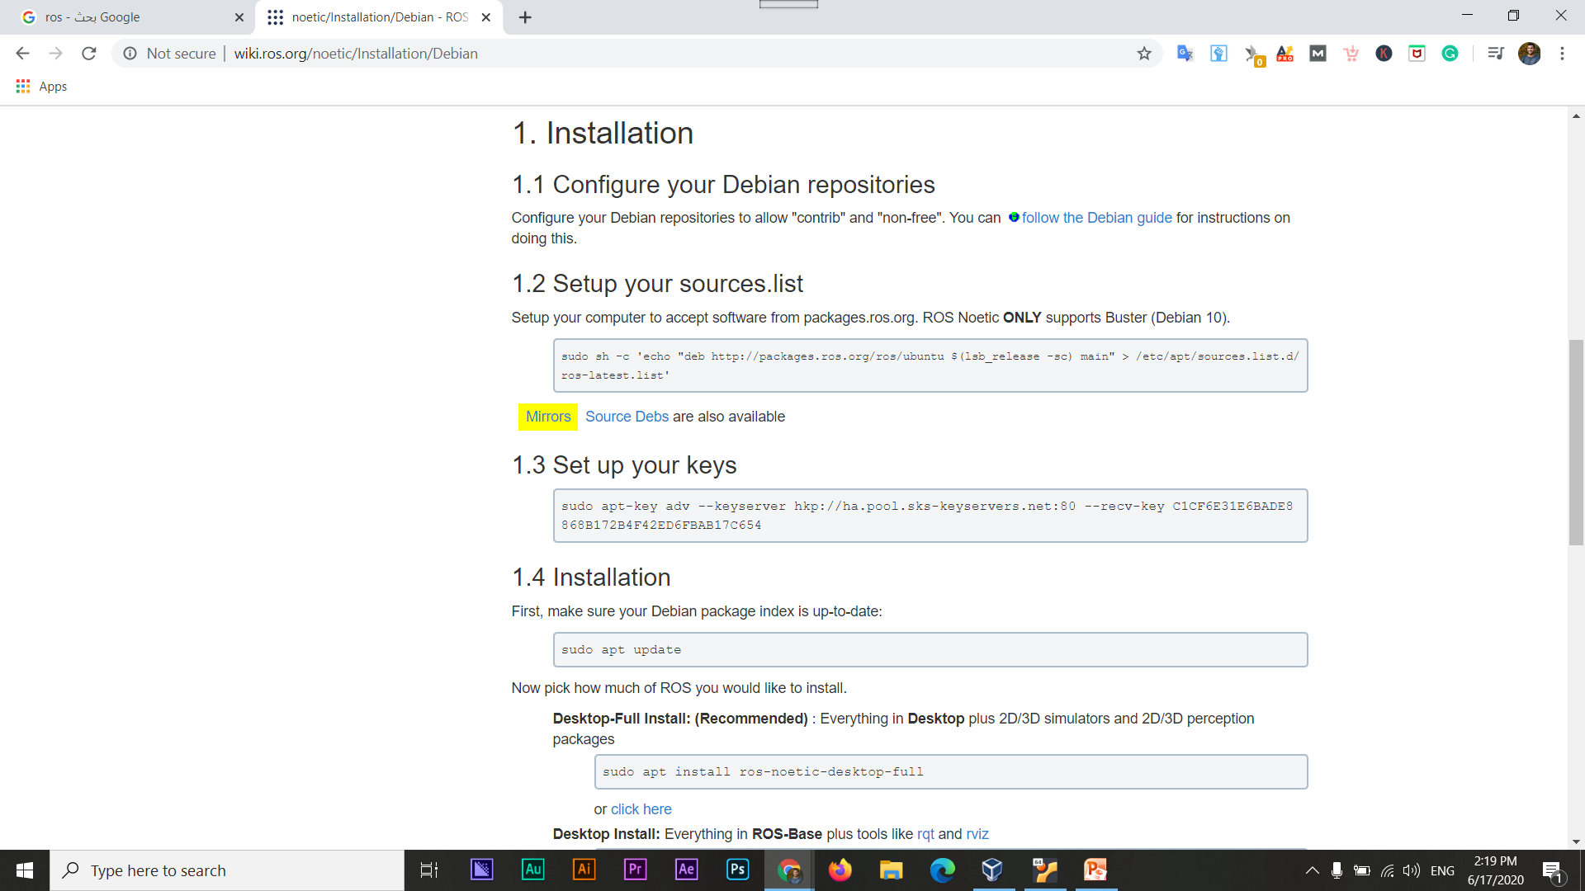
خامسا : نفتح التيرمنال من اللينكس ثم نبدأ بنسخ الروابط في هذه الصفحة واحد تلو Fifth: We open the terminal from Linux and then we start copying the links on this page one by one

Slide 7
هذا رابط فيديو يساعدك في تثبيته This is a video link that helps you install it
https://www.youtube.com/watch?v=w4ekgzYG0bM

Slide 8
مبروك , هكذا تكون ثبتت النظام
عندك
Congratulations,
that's how you installed the system

